Slide 1
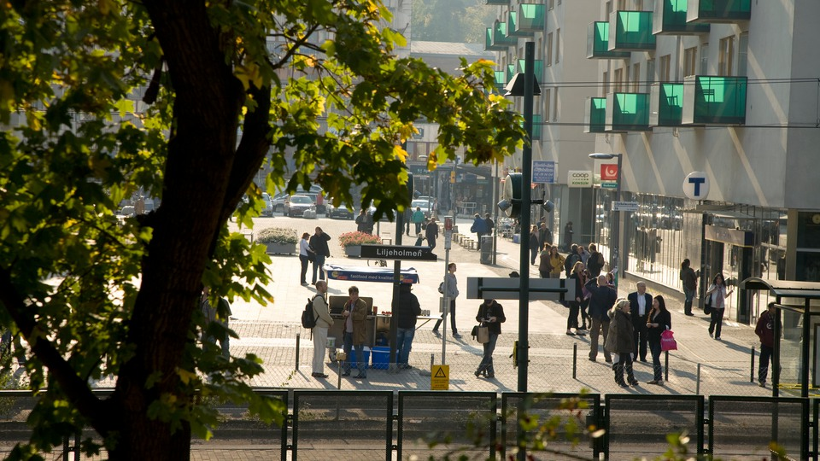


Polisens och stadsdelsförvaltningens informationsmöte med anledning av FN:s klimatmöte (Stockholm +50)
Händer mycket vecka 22, 30 maj till 5 juni..

Slide 2


Högtryck i Stockholm!
Vecka 22 fylls Stockholm av folkliv, fest och många evenemang!
Det är kul att det händer mycket men det kan också innebära att det blir trångt på gator, torg och i trafiken.
Vad händer:
FN:s klimat-högnivåmöte Stockholm +50 som resterande bilder kommer att beskriva mer.
Elitloppet
Järvaveckan
Marinen 500 år
Kanada-Kina möte (G20-möte)
Stockholm Maraton
Korvfestival
Studentflak/utspring
Fotbollsmatcher: Landskamp och derby
Världsnaturdagen
Konserter (olika i city och på våra arenor)
Vecka 22 31/5-5/5

Slide 3
Stockholm +50
I juni 2022 arrangerar FN högnivåmötet Stockholm +50 där Sverige står som värd, tillsammans med Kenya
50-årsjubileum sedan FN:s första miljökonferens ägde rum, Stockholmskonferensen 1972
Stockholm +50 äger rum den 2-3 juni 2022
Ca 6000 besökare
193 miljöministrar inbjudna
Några stats- och regeringschefer deltar
Mötet hålls på Stockholmsmässan i Älvsjö

Slide 4
Stockholm + 50
Detta, tillsammans med de andra evenemangen i Stockholm, kommer ha påverkan på framkomlighet och tillgänglighet under vecka 22.
Även dagarna före och efter kan påverkas med tanke på kringevenemang och resdagar för hitresta deltagare.
Delegaterna kommer bland annat att eskorteras till och från flygplatsen till olika hotell, och mötesplatsen.
Området kring Älvsjö kommer därför att påverkas på olika sätt omkring 1-4 juni. Företagare, kunder, leverantörer och besökare kommer att påverkas i olika utsträckning, men det kommer att få konsekvenser för tillgängligheten till lokaler, platser och vägar.

Slide 5
Allmänna rekommendationer
Planera din resa och färdväg i förväg – cykla eller gå om du har möjlighet
Ha god tid på dig
Om möjligt, se över eventuella leveranser och aktiviteter ink. fysiska möten
Håll dig uppdaterad om det aktuella läget (se länkar nedan)
polisen.se
sl.se
trafiken.nu/stockholm
trafikverket.se
start.stockholm
regeringen.se Stockholm +50

Slide 6
Övrigt
Det är en spännande och rolig vecka men vi behöver räkna med trafikavspärrningar och påverkan på kollektivtrafiken.
Polisen, staden, Stockholmsmässan, trafikförvaltningen (sl), närliggande näringsidkare med fler samverkar och förbereder för bästa möjliga genomförande, både före, under och efter vecka 22.

